Slide 1
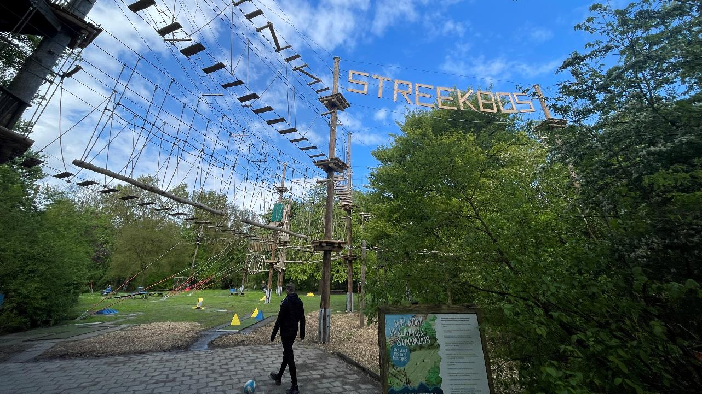
Recreatievisie
Recreatieschap Westfriesland Regionale raadsledenbijeenkomst
5 juni 2024

Slide 2
Programma deelsessie
20.30 uur: Welkom door vice-voorzitter Nico Slagter
20.35 uur: Presentatie Anneke Mispelaar van Bureau BUITEN
21.05 uur: Input op de kaarten
21.25 uur: Einde sessie

Slide 3
Inhoud en programma
Toelichting Recreatievisie
Aanleiding en proces
Hoe staan we ervoor?
Opgaven
Vervolg

Slide 4
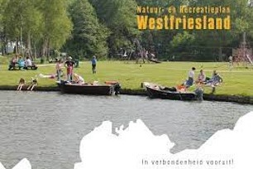
1) Recreatievisie Westfriesland
Aanleiding
Taak Recreatieschap = behartiging belangen openluchtrecreatie en landschap:
recreatiebeleid
terreinen en voorzieningen
Waarom een nieuwe visie?
Opdracht
Integrale recreatievisie voor Westfriesland
In samenhang met provinciale en regionale ontwikkelingen.
Natuur- en Recreatieplan Westfriesland
2016
Notes:
Door de groei van het inwonertal en ruimtelijke, demografische en maatschappelijke ontwikkelingen, is een nieuwe visie nodig
De opdracht die geformuleerd is: Het opstellen van een integrale recreatievisie voor Westfriesland, in samenhang met provinciale en regionale ontwikkelingen.
Deze visie is ook van belang is voor de gemeente(n) (raden).
Omdat dit een recreatievisie wordt in de brede zin, waarbij de visie verder gaat dan slechts de terreinen van het Recreatieschap.
Benutten Omgevingsvisies
Samenhang met PPLG, Ontwikkelingsperspectief Noord-Holland Noord

Slide 5
1) Hoe komt de recreatievisie tot stand?
Stap 1 Analyse
Bureauonderzoek
Stap 2 Visie
Ambitieniveau bepalen
Stap 3 Uitvoeringsprogramma
Uitvoeringsprogramma
Ruimtelijke analyse
SWOT-analyse
Opgaven
Conceptvisie en kansenkaart
Financieringsmogelijkheden
Opleveren eindversies
Financieringsmogelijkheden
Afstemming Dagelijks Bestuur
Algemeen Bestuur
Klankbordbijeenkomst
Regionale Raadsledenbijeenkomst
Zienswijze raden
Afstemming Dagelijks Bestuur
Algemeen Bestuur
Klankbordbijeenkomst
Regionale Raadsledenbijeenkomst
Zienswijze raden
Afstemming Dagelijks Bestuur
Algemeen Bestuur
Besluitvorming raden
Notes:
We werken toe naar Visie en Uitvoeringsprogramma
Mede gedragen door stakeholders. We organiseren 2x een klankbordbijeenkomst
Raadsleden worden tweemaal gevraagd om zienswijze
Bepalen ambitieniveau
Vaststellen visie

Slide 6
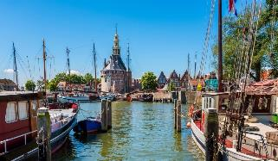
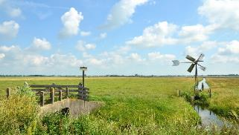
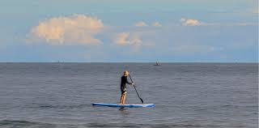
2) Gebiedsanalyse: Hoe staan we ervoor?
Open en gewaardeerd landschap
Relatief weinig recreatiemogelijkheden
Mooie kusten en waterrecreatiemogelijkheden
Volgens onderzoek PNH is er een tekort aan recreatieruimte

Slide 7
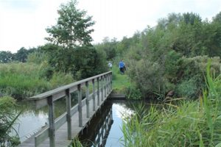
2) Gebiedsanalyse: Hoe staan we ervoor?
350 ha recreatiegebied in beheer Recreatieschap
Veel gebieden zijn verbeterd de afgelopen jaren. Bij een aantal moet dit nog gebeuren
De gebieden zijn relatief klein
Ligging is soms geïsoleerd in Westfriesland
Daarnaast ook gebieden van derden
Netwerken: wandelen, fietsen, varen, inclusief TOPs en rustpunten
Beleving van de routes kan beter
Witte vlekken in het netwerk
Notes:
Afgelopen jaren veel kwaliteit aan bestaande toegevoegd
Een aantal recreatiegebieden heeft nog niet het basisniveau van onderhoud en inrichting.
(Vooroever, Enkhuizerzand, Uiterdijk, De Leijen)
We hebben in de analyse ook gekeken naar wat er op ons af komt. De belangrijkste zaken hiervan, komen terug in de drie opgaven die we op basis daarvan geformuleerd hebben
creatieschap zijn relatief klein en liggen soms geïsoleerd in Westfriesland

Slide 8
3) Belangrijkste opgaven recreatie in Westfriesland
Toename van het aantal inwoners en de recreatievraag.
Preventieve gezondheid: actieve recreatie nog beter faciliteren
Benutten ruimtelijke dynamiek + meer beleving realiseren
1. Uitbreiden recreatieaanbod
2. Verbinden van groen met woonkernen, de kustzone voor wandelen, fietsen en varen.
3. Recreatie integraal meenemen
Notes:
We hebben in de analyse ook gekeken naar wat er op ons af komt. De belangrijkste zaken hiervan, komen terug in de drie opgaven die we op basis daarvan geformuleerd hebben
1. Ontwikkelen en uitbreiden van het aanbod aan recreatieruimte, met voorzieningen inspelen op behoefte.
2. Verbinden van groengebieden met woonkernen, de kustzone d.m.v. paden en routes voor wandelen, fietsen en varen. Recreatie vanaf de voordeur.
3. Recreatie integraal meenemen in ontwikkelingen in stedelijke en landelijk gebied, aansluiten op landschapstypen Westfriesland en die beleefbaar maken

Slide 9
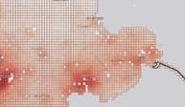
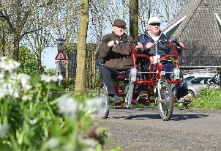
3) Drie opgaven
Recreatiebehoefte 2040
1. Toename bevolking en recreatiebehoefte
Behoefte aan recreatieruimte groeit
Bestaande gebieden worden (heel) goed gebruikt
Enkele gebieden zijn op momenten te druk
De groenblauwe woonaantrekkelijkheid blijft achter
Uitbreiden gebieden en mogelijk nieuwe gebieden
Notes:
1. Toename bevolking en recreatiebehoefte
Onderzoek provincie: tekort recreatieruimte groeit naar circa 2.400 ha / 250 km routes in 2040
Hier is een overlap waardoor hectaren en kilometers niet 1-op-1 uitwisselbaar zijn.
Bestaande gebieden worden goed gebruikt en verschillende gebieden (Vooroever en Streekbos) zijn op momenten te druk.
Recreatiebehoefte verandert door de tijd: gebieden hebbe daarom regelmatig update nodig.
Recreatieve behoeften veranderen door de tijd. Er is behoefte aan afwisseling in recreatiemogelijkheden en soorten beleving. Gebieden hebben daarom regelmatig een update nodig.

Slide 10
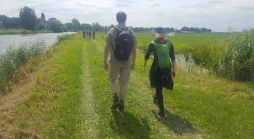
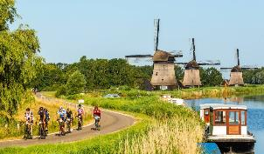
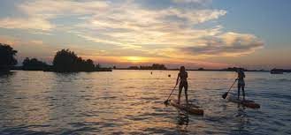
3) Drie opgaven
2. Preventieve gezondheid: actieve recreatie nog beter faciliteren
Groen is gezond, en bewegen in het groen is nog gezonder
Nabijheid is hierbij heel belangrijk
Mensen zijn meer gaan wandelen tijdens en na corona + door elektrische fiets, fietst men verder
Gebieden Westfriesland beter verbinden met elkaar, de woonkernen, sportvelden, etc.
Notes:
Meer bewegingsruimte nodig

Slide 11
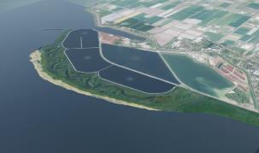
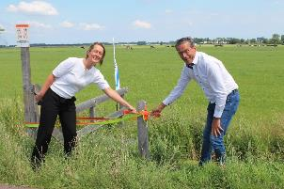
3) Drie opgaven
3. Ruimtelijke borging
Ruimtelijke opgaven (energie, klimaat, wonen, landbouw, natuur) bieden kansen: recreatie laat zich goed combineren
Benutten kansen vraagt om visie en actieve inzet
Kwaliteit landschap van grote invloed op beleving
Mogelijk ook financiële (koppel)kansen
Notes:
Belevingskwaliteit en landschappelijke kwaliteit bepalen groot deel van de recreatieve waarde van verbindingen. Aandacht voor ruimtelijke kwaliteit daarom voor recreatie van groot belang.
Het kwalitatieve aspect maakt het ambitieniveau moeilijk kwantificeerbaar in hectares.
Kwaliteit landschap van grote invloed op beleving
Mogelijk ook financiële (koppel)kansen

Slide 12
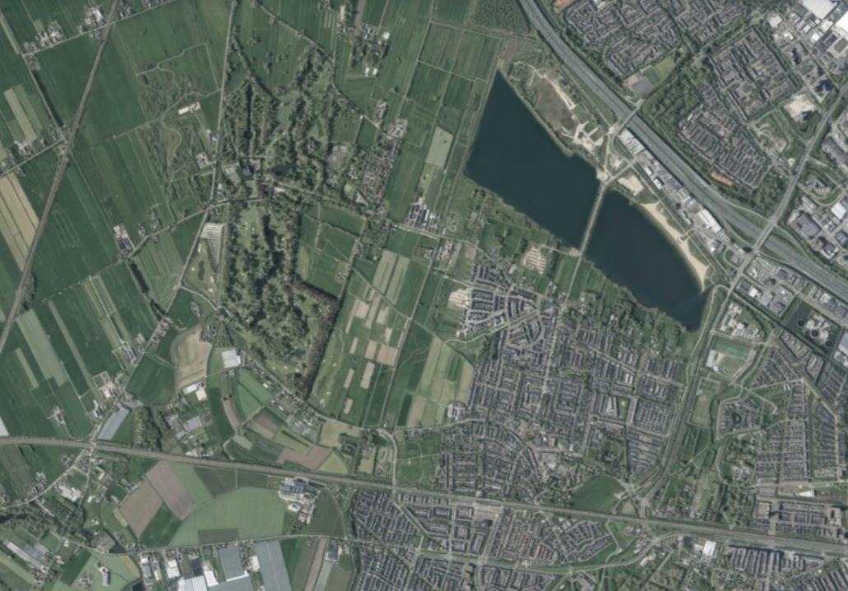
Voorbeeld: Vleuten en Haarzuilens

Slide 13
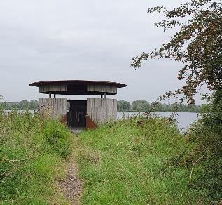
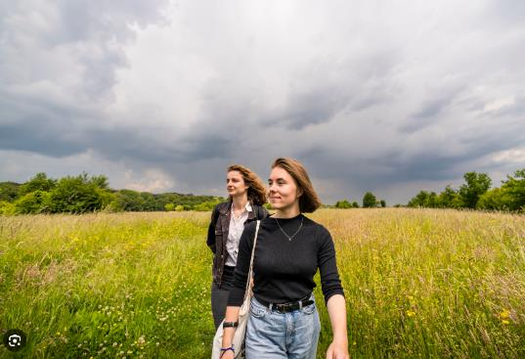
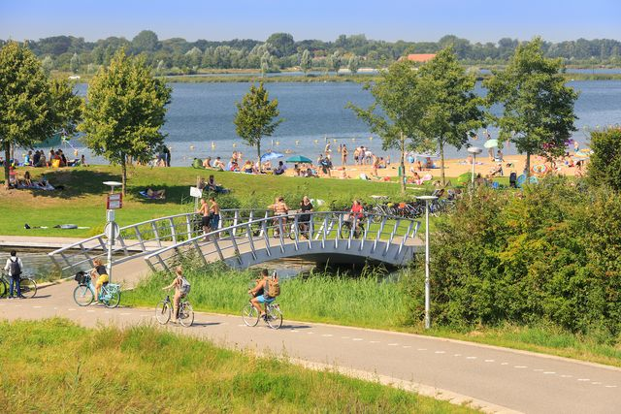
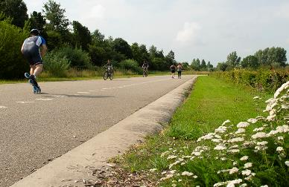
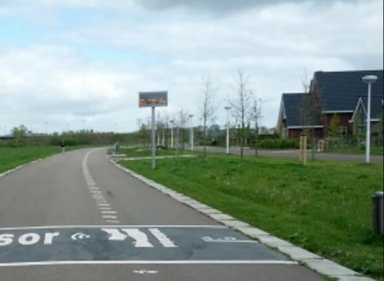
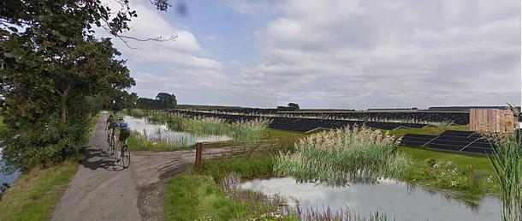
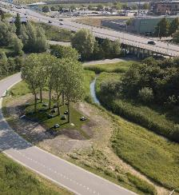
Vanuit de voordeur via “het groene lint” tussen de dorpen en wijken naar het groen rond de stad

Slide 14
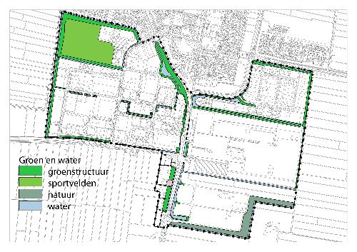
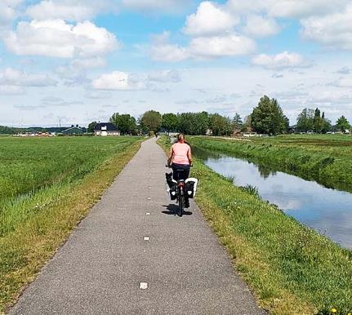
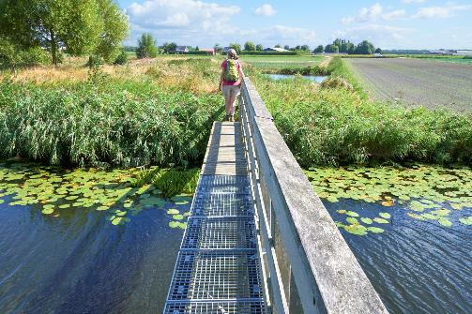
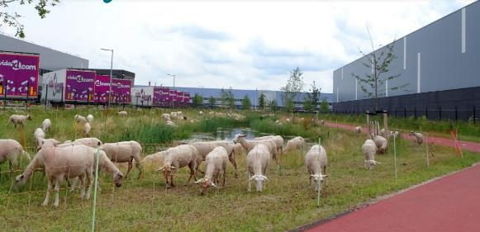
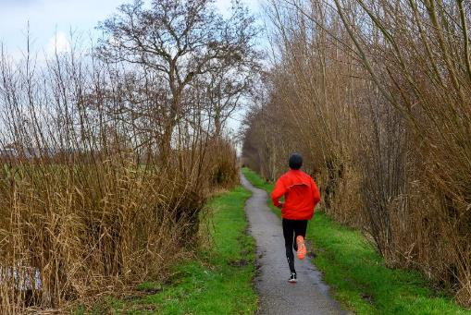
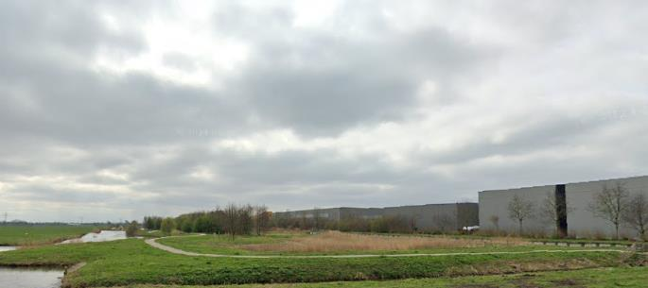
Langs het bedrijven-terrein, via de groene verbinding, het landschap in.

Slide 15
4) Denkrichting voor visie recreatie Westfriesland
Wegwerken tekorten
‘Regio Westfriesland wil de inwoners van en bezoekers aan de regio voldoende kwalitatief goede en aantrekkelijke recreatiemogelijkheden bieden.’
Gebieden
Groei met focus op verbindingen
Meegroeien met groei bewoners
Meegroeien met groei bewoners
Verbindingen
Notes:
Samengevat:
‘Regio Westfriesland wil de inwoners van en bezoekers aan de regio voldoende kwalitatief goede en aantrekkelijke recreatiemogelijkheden bieden.’
Recreatie(voorzieningen) brengen plezier én dragen positief bij aan de fysieke en mentale gezondheid van de inwoners, het zorgt voor een fijne leefomgeving en kan bijdragen aan opgaven voor natuur, biodiversiteit en klimaat.
Door recreatie integraal als onderdeel bij andere ontwikkelingen mee te nemen begint het letterlijk bij de voordeur. Daarnaast wil de Regio zich inzetten voor een aantrekkelijk en beleefbaar landschap met natuur- en cultuurwaarden.‘

Slide 16
5) Vervolg: ambitie en visie, Uitvoeringsprogramma
September Dagelijks Bestuur, voorstel ambitieniveau
September Regionale Raadsledenbijeenkomst
Raad verzoek zienswijze
November Behandelen zienswijze raden
December Algemeen Bestuur, vaststellen visie en ambitie
Q1 Uitwerken visie, vlekkenkaart en uitvoeringsprogramma
Q2 Dagelijks Bestuur vaststellen visie en aanbieden aan raden
Raad, verzoek zienswijze
Q2 Afronding, presentatie aan raden.
Q3 Besluitvorming

Slide 17
Aan de slag met de kaarten
Loop rond en vul de kaart aan:
Verbindingen:
Hoe kunnen de gebieden nog beter gekoppeld worden met de kernen en met andere groene gebieden?
Recreatieruimte en beleving
Uitbreiding en verbetering recreatieruimte en beleving;
Bijv. kansen voor combinaties met landbouw, natuur, gebiedsontwikkelingen.

